Slide 1
レムナントが しるべき
エステルき

Slide 2
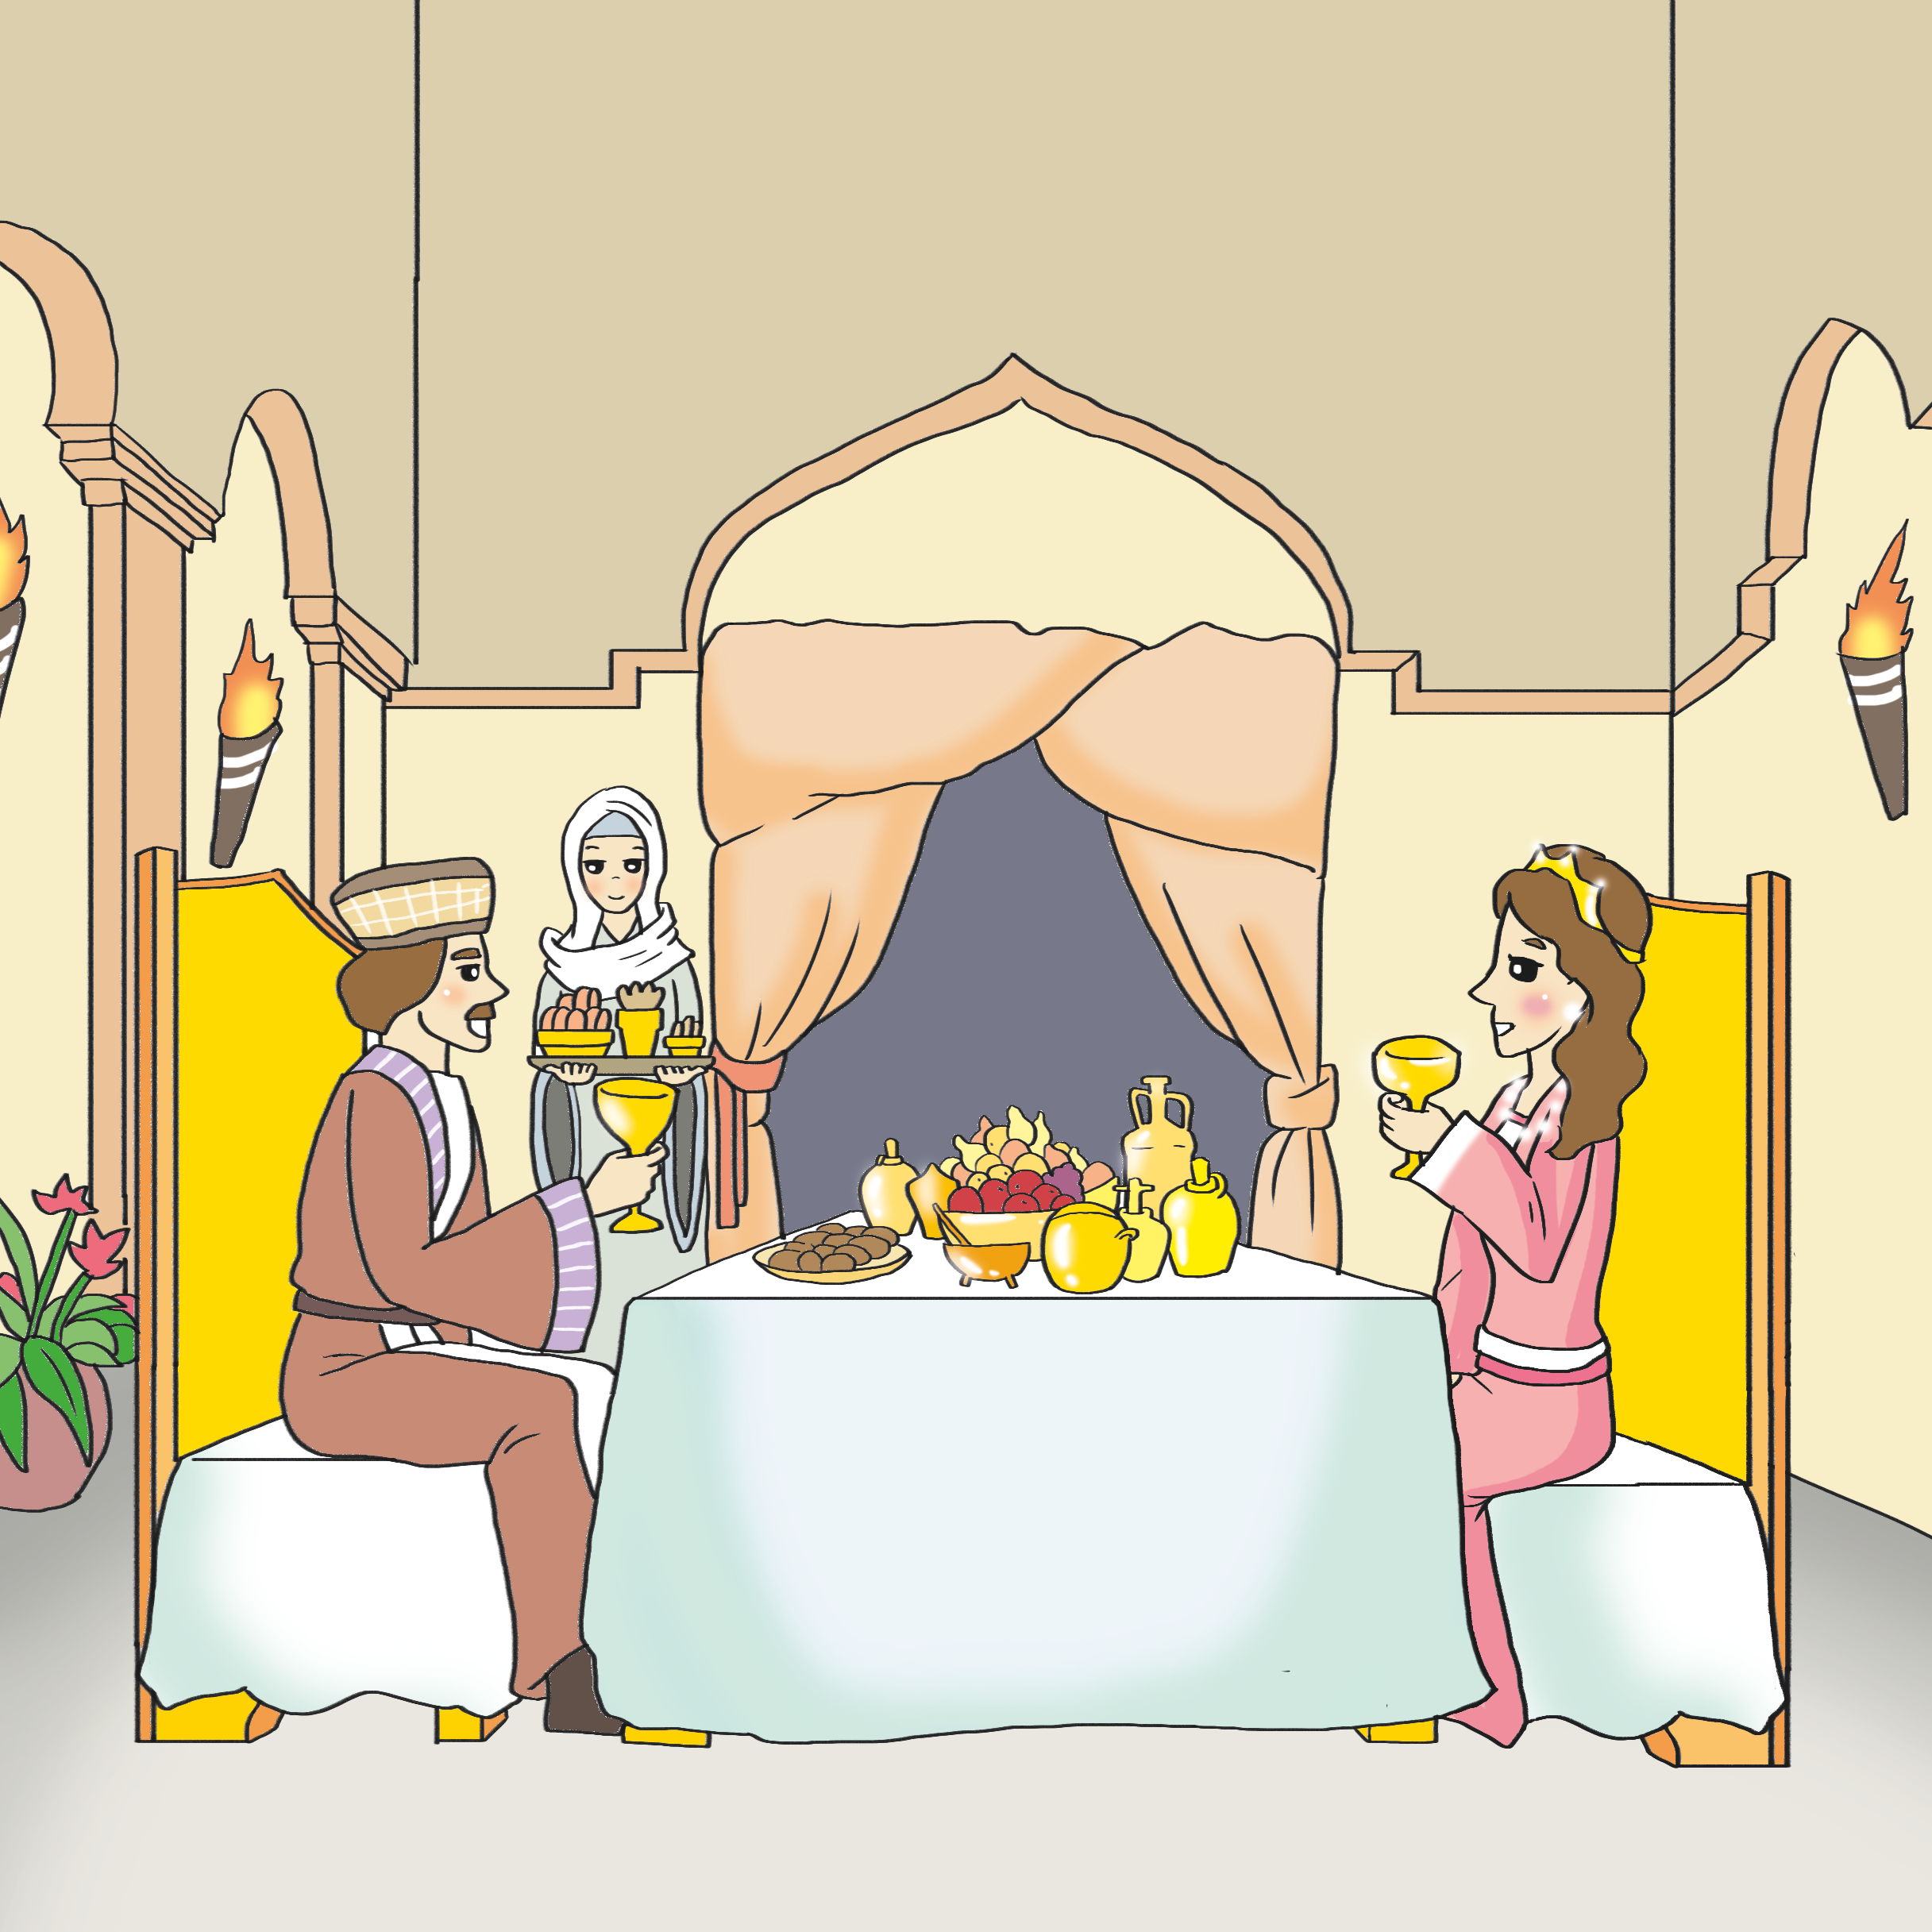
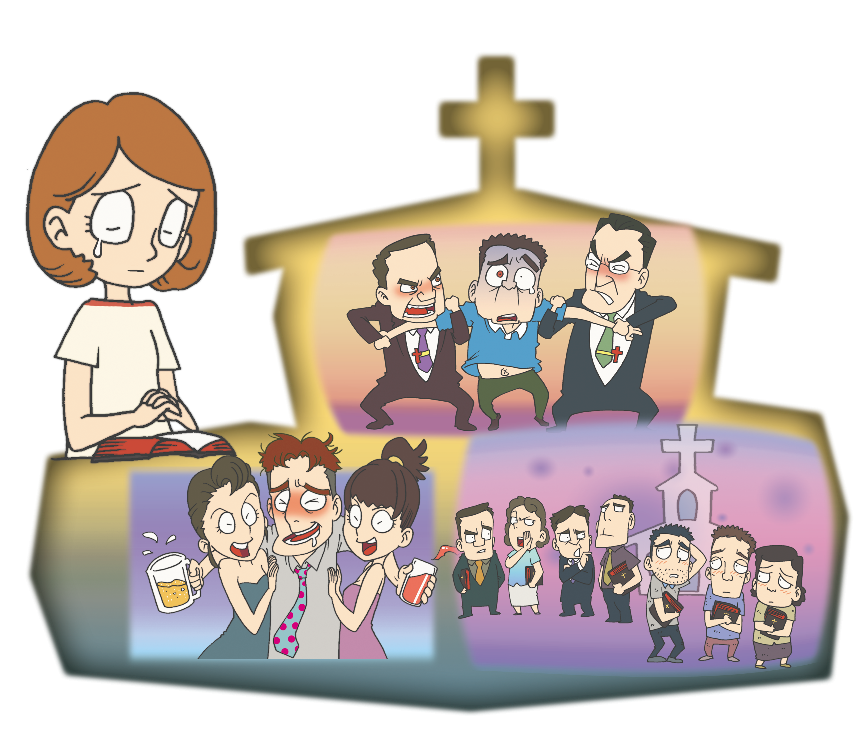
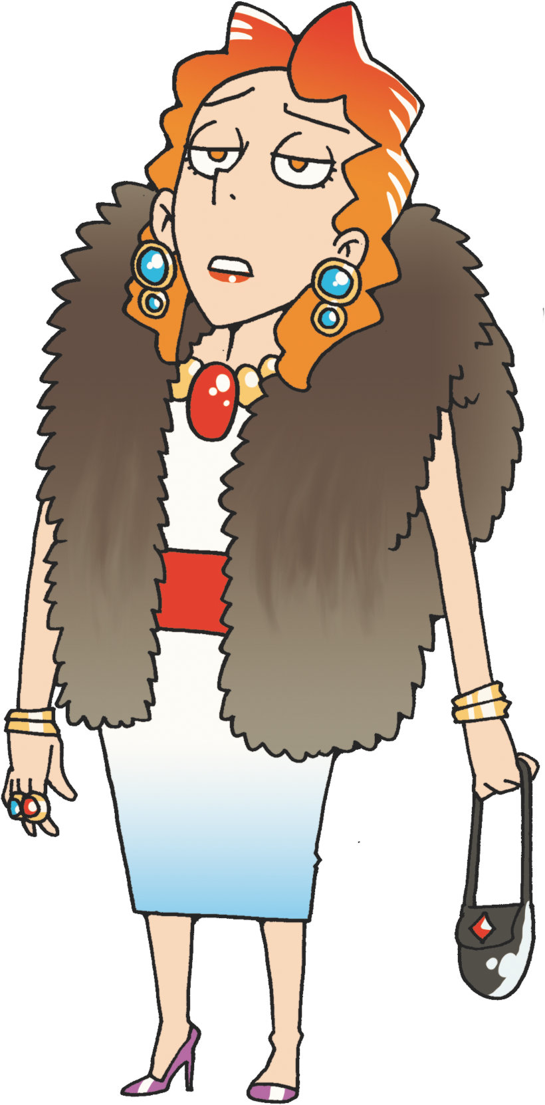
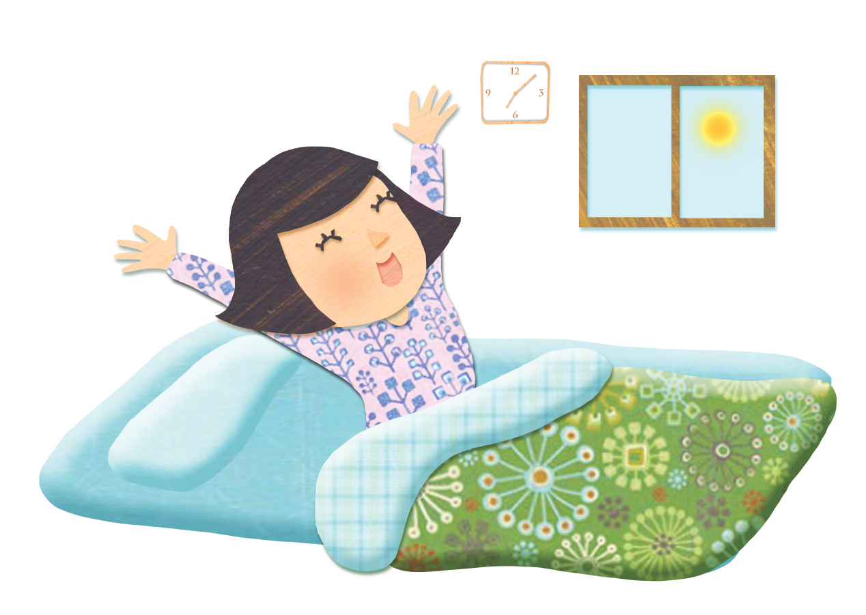
02
エステルの びぼう

Slide 3
エステル 2:17~18

Slide 4
おうは ほかの どのおんなたち よりも エステルを
あいした。 このため、かのじょは どの むすめたち よりも
おうの こういと めぐみを うけた。こうして、おうは ついに
おうかんを かのじょの あたまに おき、ワシュティの
かわりに かのじょを おうひと した。それから、おうは
すべての しゅちょうと かしんたちの だいえんかい、
すなわち、エステルの えんかいを もよおし、しょしゅうには
きゅうじつを あたえて、 おうの せいりょくに ふさわしい
おくりものを くばった。

Slide 5
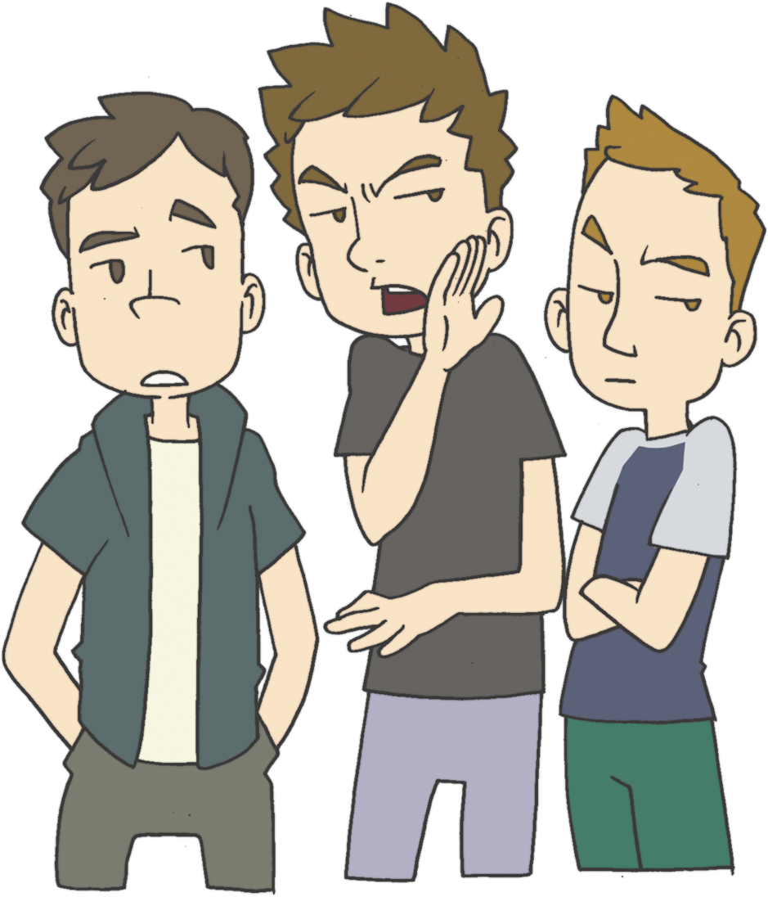
Notes:
霊的サミットに上がりなさい

Slide 6
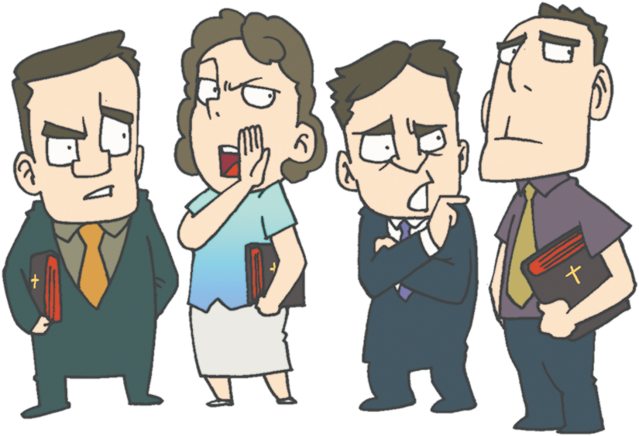
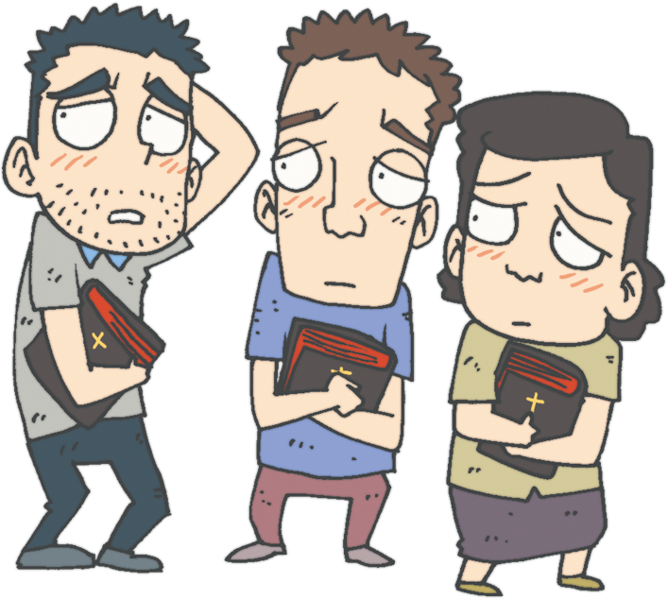
Notes:
かんちがいしないで,だまされないで
福音の外で話す大人たちの話

Slide 7
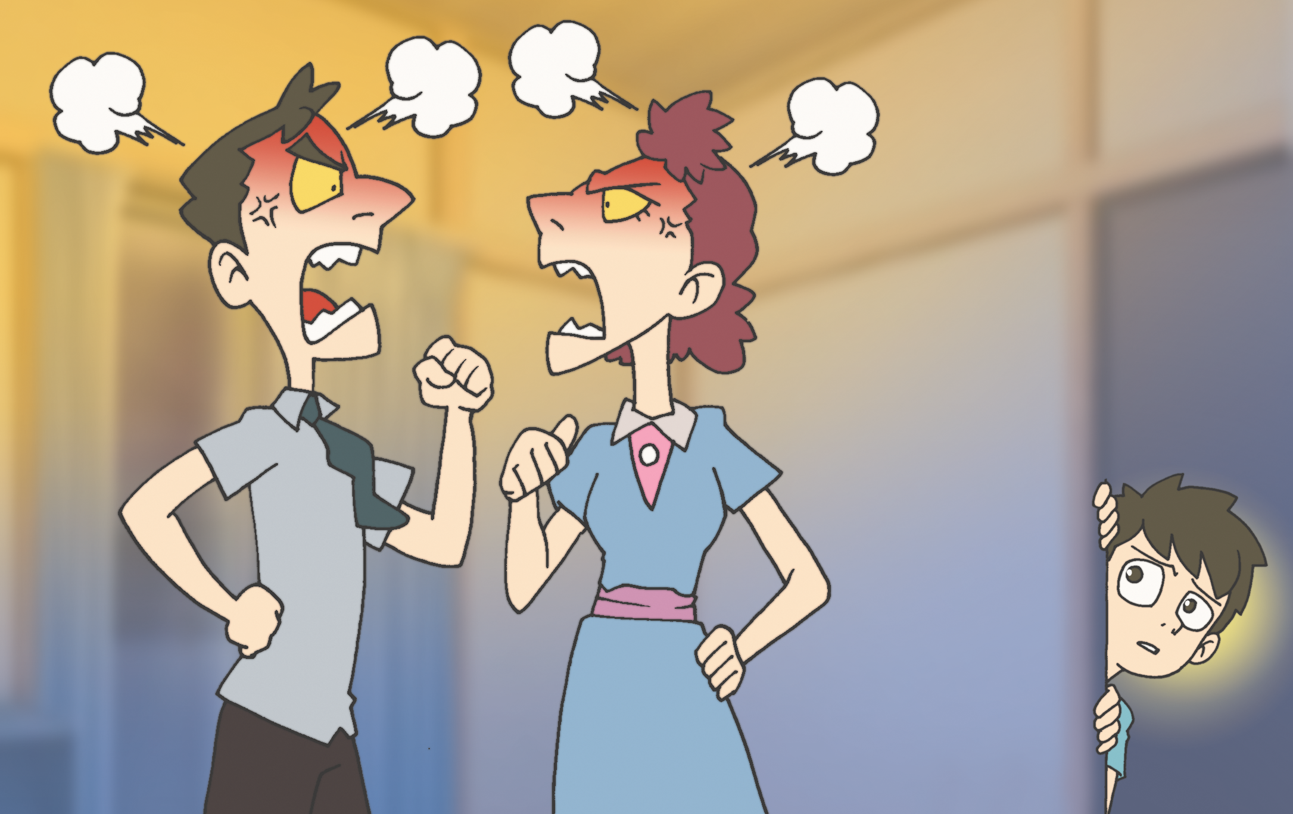
Notes:
かんちがいしないで,だまされないで
福音の外で話す大人たちの話

Slide 9
Notes:
土台、背景、祈り
エステル-生かした

Slide 10
エステルの ほんみょうは ハダサです

Slide 11
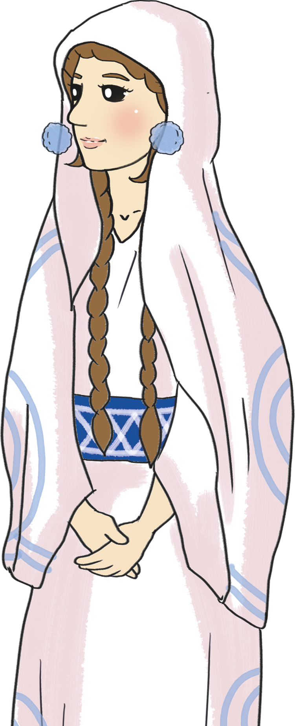
Notes:
1) エステルは恵(めぐ)まれない環境(かんきょう)でも正(ただ)しく成長(せいちょう)しました(エステル2:7～15)
2) アハシュエロス王(おう)の王妃(おうひ)になりました(エステル2:17～18)

Slide 12
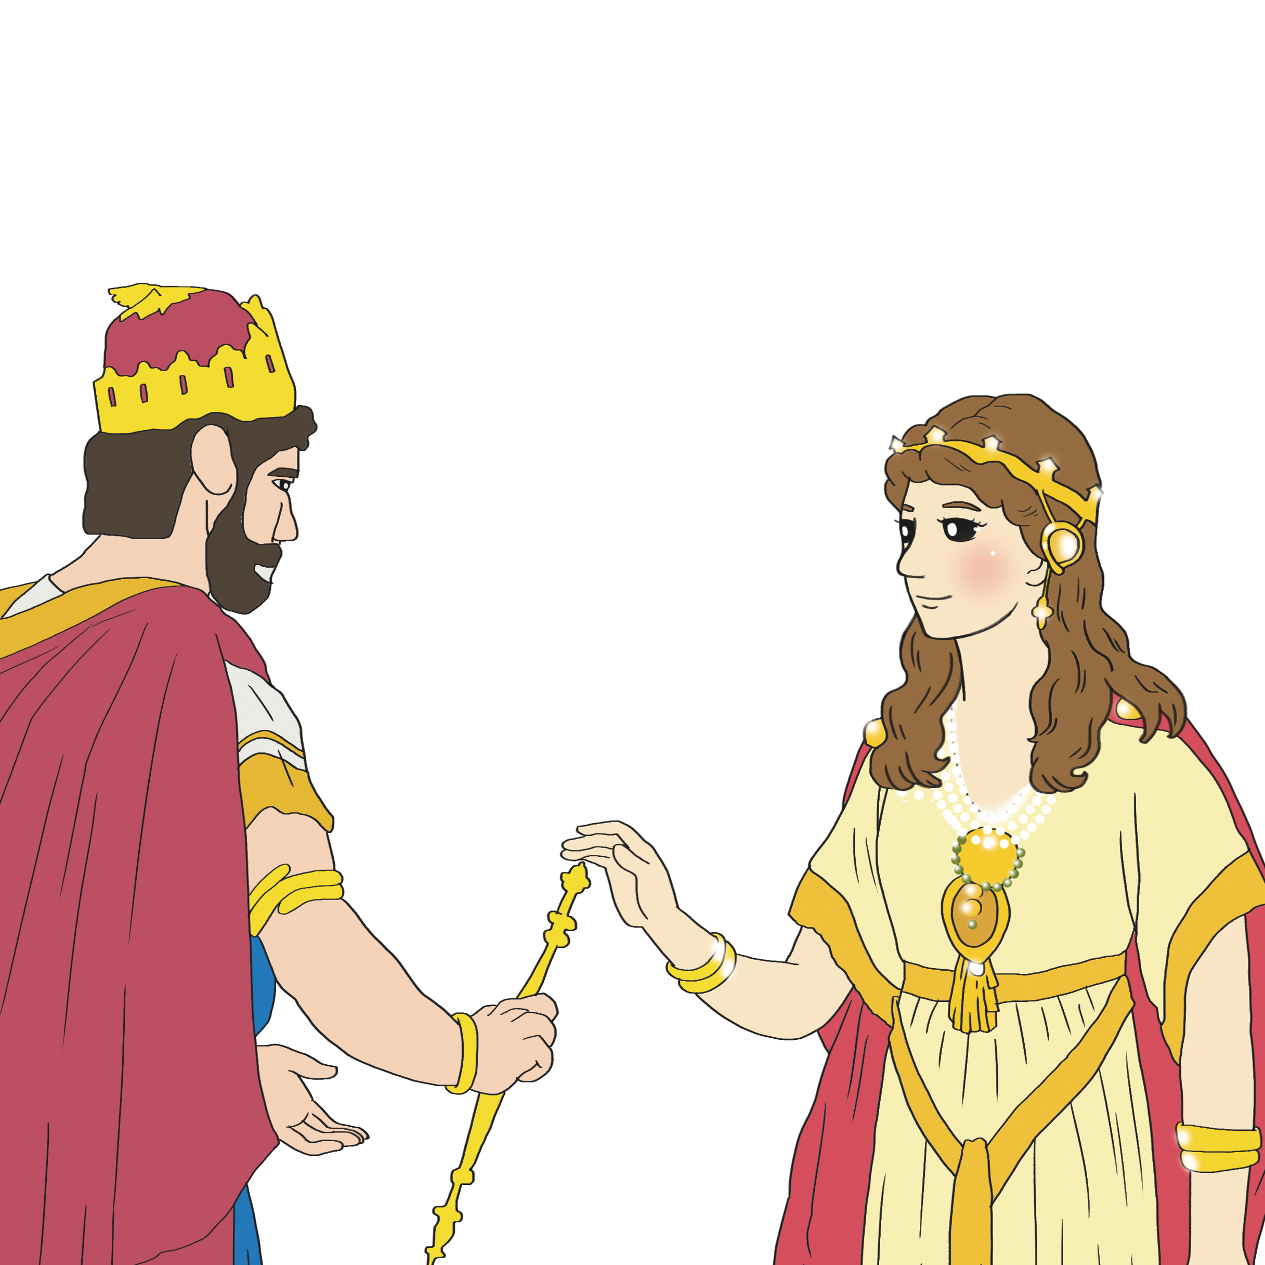
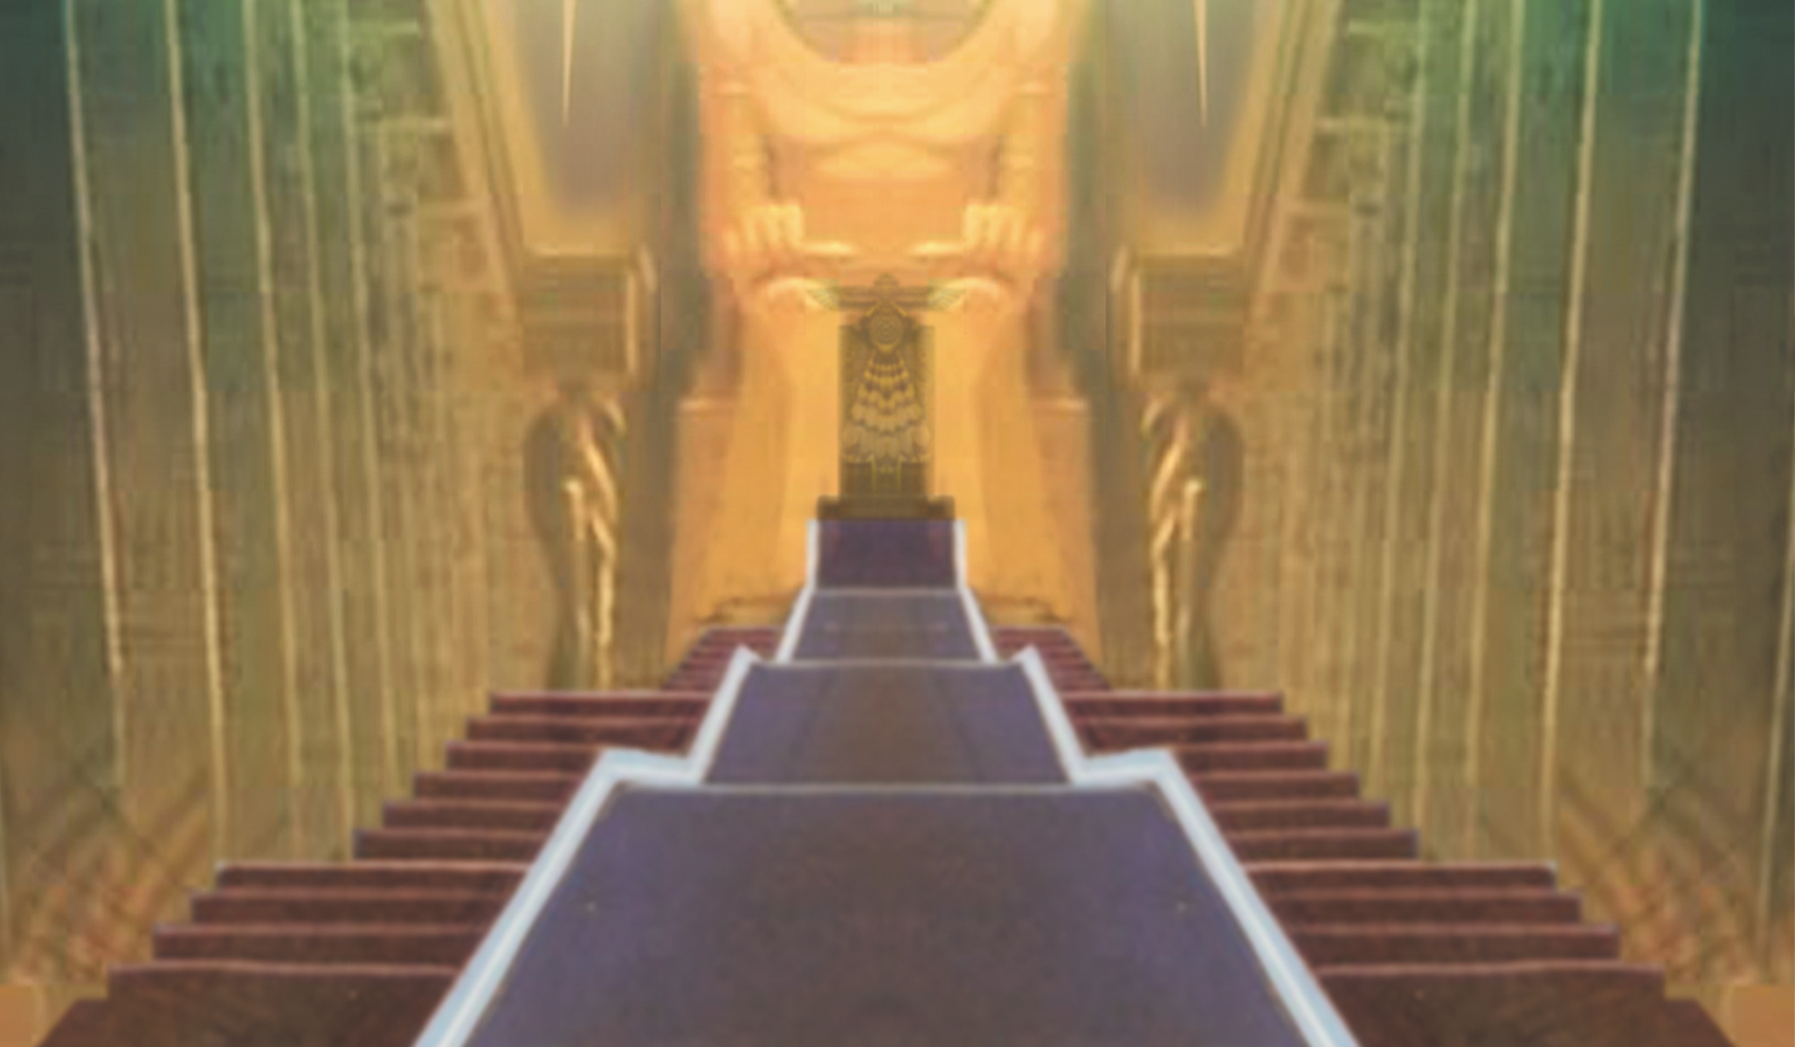

Slide 13
エステルは しんこうの びぼうを もっている ひとでした

Slide 14
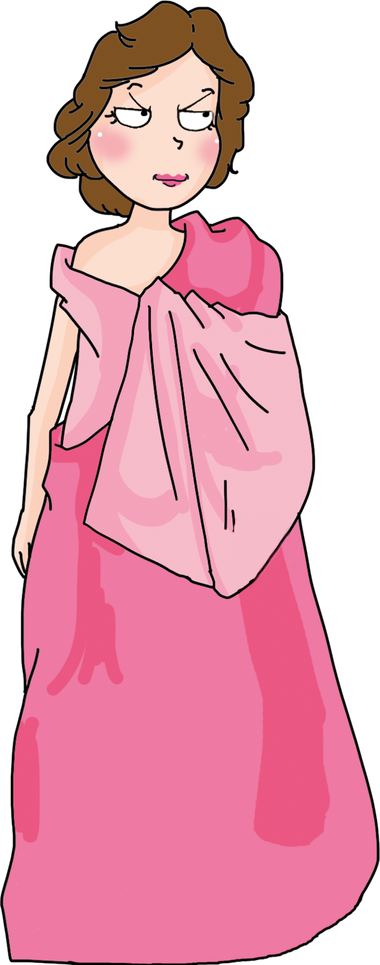
Notes:
1) エステルは信仰(しんこう)の人(ひと)であるモルデカイから養育(よういく)を受(う)けました (エステル2:10)
2) エステルは王妃(おうひ)になった後(あと)も、モルデカイから養育(よういく)を受(う)けたときと同(おな)じく
彼(かれ)の命令(めいれい)に従(したが)いました(エステル2:20)

Slide 15
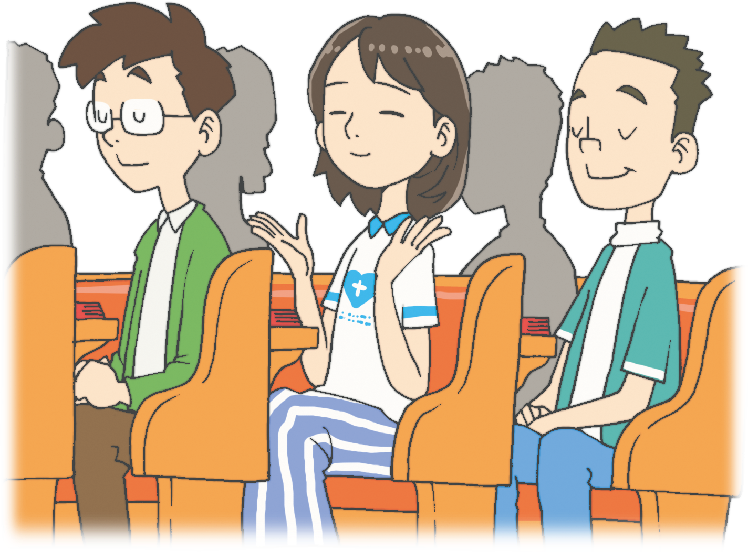

Slide 17
エステルは せいかつの びぼうを そなえた ひとでした

Slide 18
Notes:
1)イスラエル民族が危機にあったとき、死ななければならないなら、死にますという決断をしました。エステル4:16
2)信仰の決断をして王の前に出たとき、王がエステルを見て愛らしくて、金の杓を差し出しました。
エステル5:1～3

Slide 19
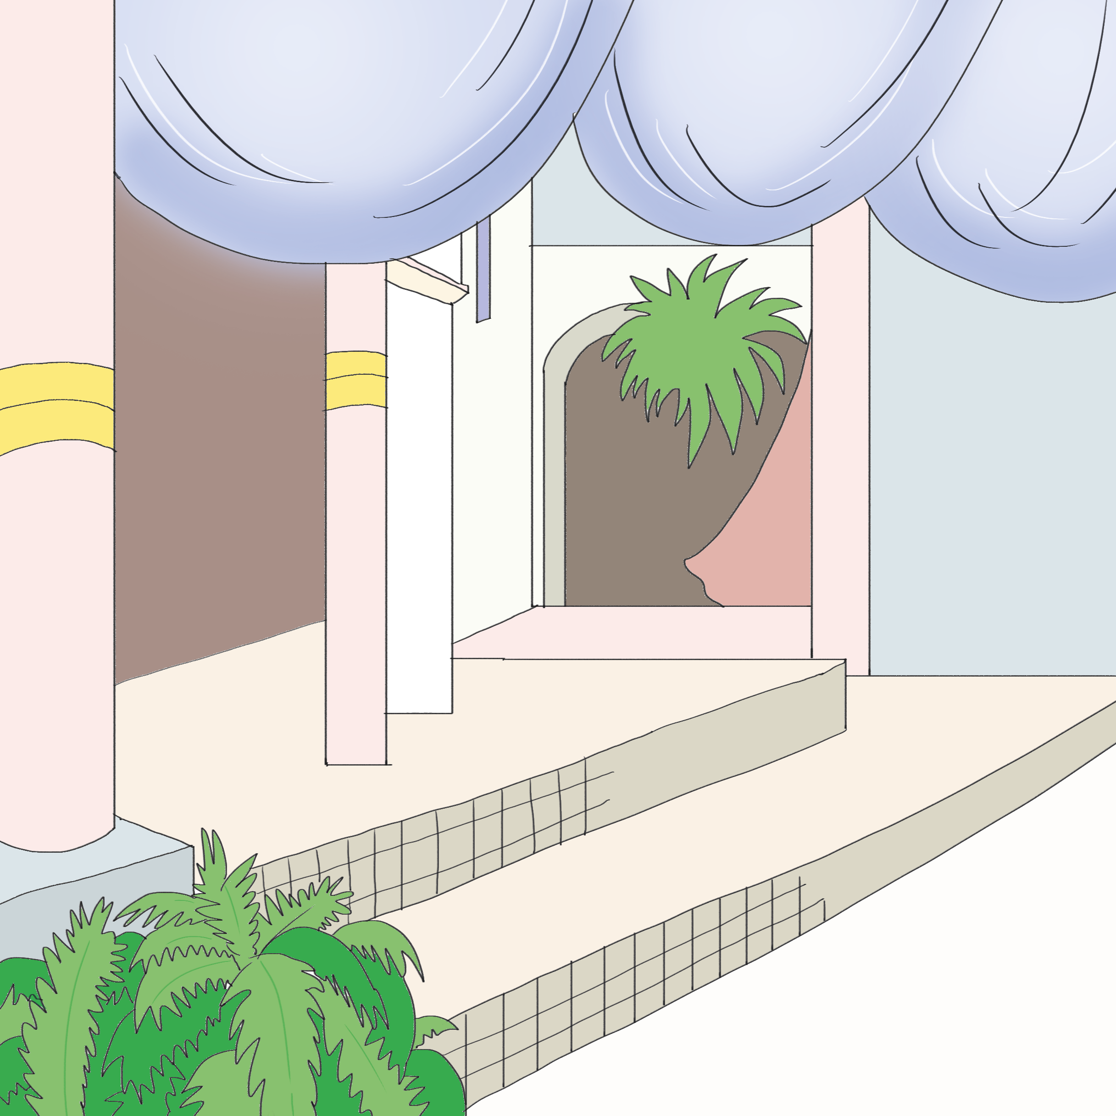
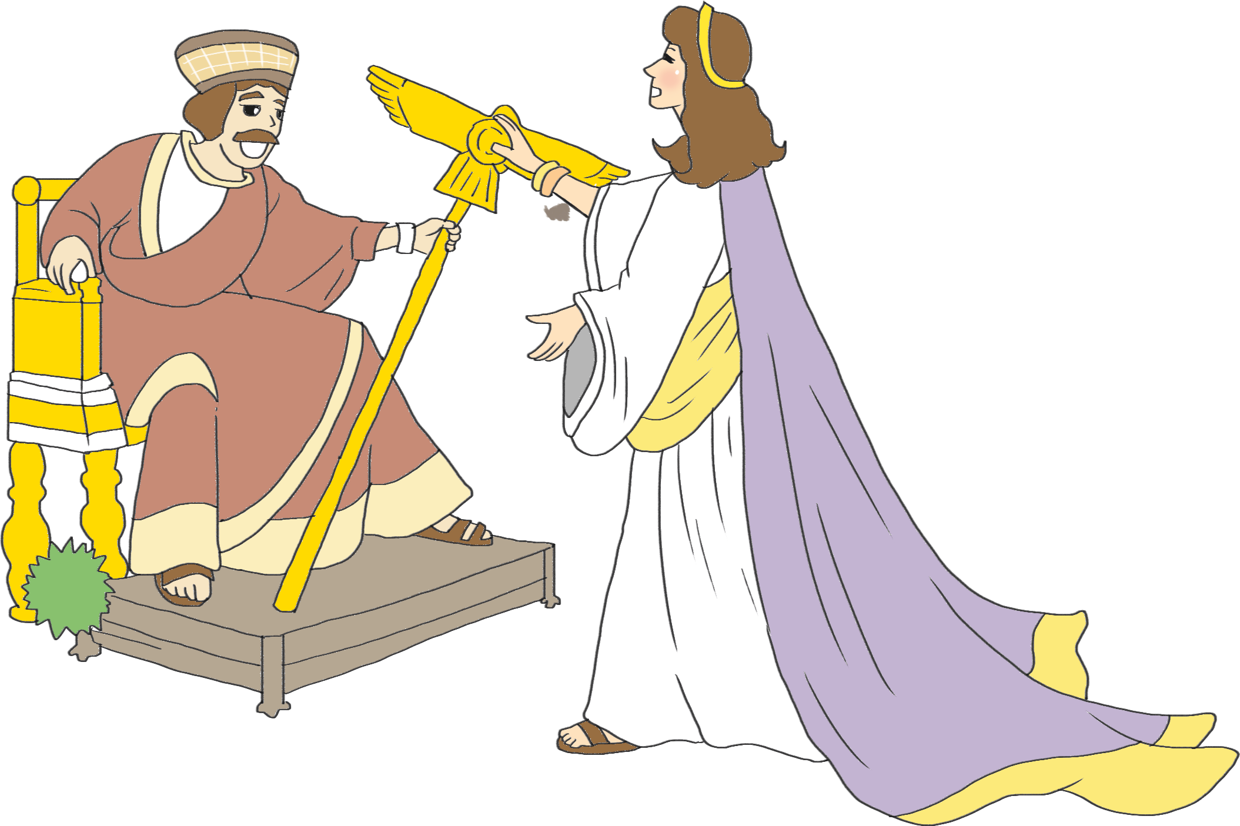
Notes:
1)イスラエル民族が危機にあったとき、死ななければならないなら、死にますという決断をしました。エステル4:16
2)信仰の決断をして王の前に出たとき、王がエステルを見て愛らしくて、金の杓を差し出しました。
エステル5:1～3

Slide 21
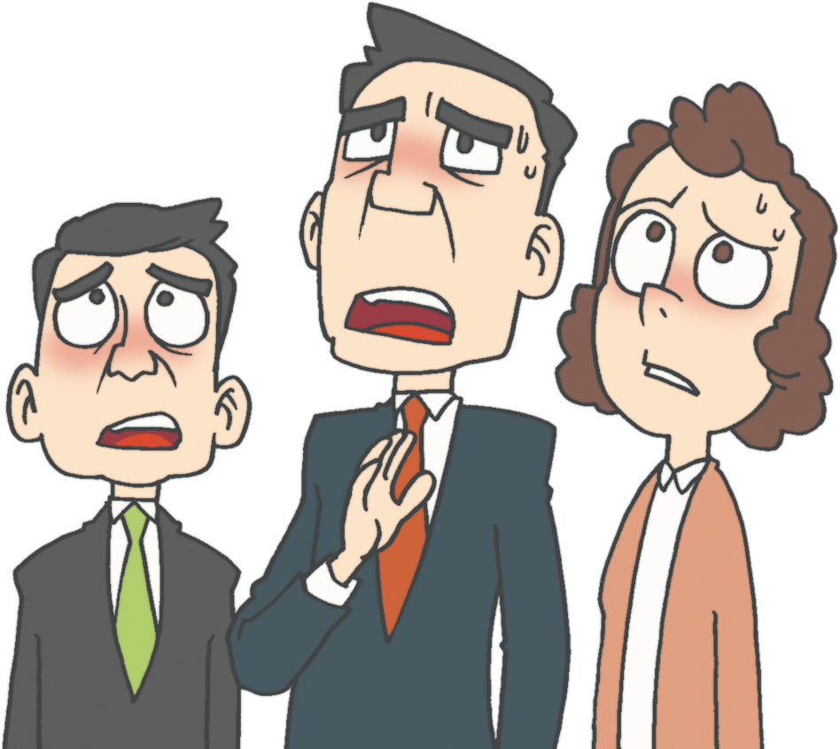

Slide 23
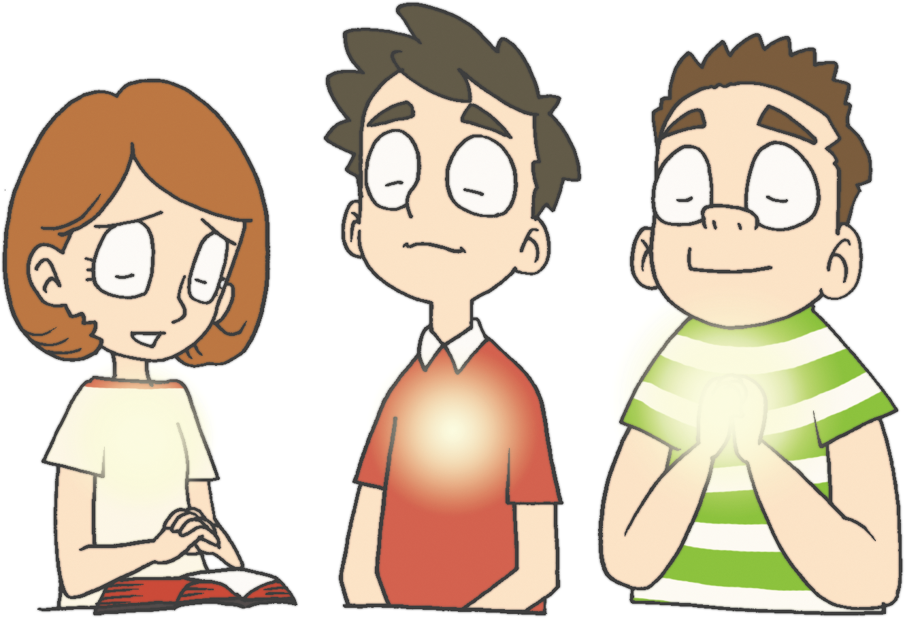

Slide 24
せんせいと フォーラムする しゅだい
Notes:
フォーラムする主題
①自分を備えるレムナント
②霊的な集中力を持つための私のこと

